Slide 1

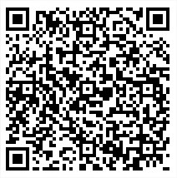
XVII ВСЕРОССИЙСКАЯ БАНКОВСКАЯ КОНФЕРЕНЦИЯ
«БАНКОВСКАЯ СИСТЕМА РОССИИ 2015: НОВЫЕ ВЫЗОВЫ И РЕШЕНИЯ»
Модели банковского бизнеса:
кому на Руси жить хорошо
Алексей Владимирович Буздалин
Заместитель директора
«Интерфакс – Центр Экономического Анализа», к.э.н.
Москва, 20.3.2015г.

Slide 2
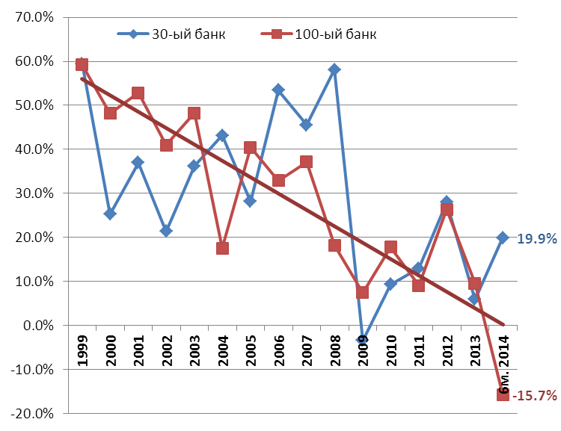
Нынешние проблемы банковской системы являются следствием трендов начала 2000-ых годов
Темпы роста активов разных по величине активов банков
Экономический рост, последовавший после дефолта 1998г. в равной степени дал толчок к развитию всей банковской системы.
Постепенно малые банки уступали в конкуренции крупнейшим банкам и сокращали темпы роста.
В соответствии с общим трендом должны были столкнуться с нулевыми темпами роста в 2014г.
Банковская система в целом была благополучной за счет экспансивного роста в последовательно открываемых нишах рынка банковских услуг с низким уровнем рисков и конкуренции (автокредитование, POS-кредиты, кредитные карты, ипотека, отдельные виды корпоративного кредитования).
Но сейчас такие ниши, способные являться драйверами роста закончились.
Экономический кризис и международные санкции лишь усугубили ситуацию
В результате проблемы стали испытывать не только малые, но и крупные банки.

Slide 3
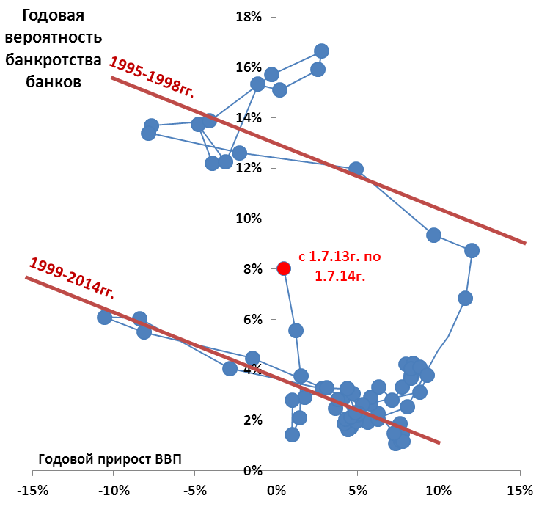
Банковская система возвращается в реалии 90-х годов
Зависимость вероятностей дефолтов банков с 1995 – 2014 гг.
По ряду формальных критериев нынешняя ситуация в банковской системе сродни ситуации в 90-ых:
Падение ВВП
Девальвация рубля
Высокая инфляция
Высокие кредитные риски в экономике
Высокая частота банковских банкротств
Отсутствие четких перспектив для роста бизнеса
Кредитные рейтинги от международных рейтинговых агентств прогнозируют частоту дефолтов, наблюдаемую в 90-х годах.
В 2000-ых годах прогнозная частота дефолтов не соответствовала реальной благодаря благоприятному макроэкономическому фону и возможности экспансивного роста банковской системы.
Но при всем при том в 90-ых банковская система была наиболее рентабельным и успешным сектором экономики.

Slide 4


Оптимизация и реорганизация бизнеса неизбежна
Банкам следует учиться выживать на стагнирующем рынке
Показатель cost to income для российских банков находится на уровне 70%, а в западной практике нормальным уровнем считается 40%.
Наиболее эффективными будут крупнейшие банки за счет экономии на масштабе деятельности
Рост процентных ставок привел к росту процентных спрэдов
Но рост процентных доходов съедается растущими резервами под кредитные потери
Но в крупнейшие банки вернулись крупные корпорации, ранее занимавшие средства на международном долговом рынке
Грамотный контроль и управление кредитными рисками могут существенно улучшить финрезультаты банка
Оптимизация оценок риска в соответствии с требованиями регулятора (регулятивный арбитраж) могут существенно повысить использования капитала
Для удержания клиентов важна
неценовая конкуренция

Slide 5
По данным на 1 марта 2015г. 90% банков испытывают проблемы
Условимся считать, что банк не испытывает проблем если:
Темпы роста активов > 10% в год
Темпы роста капитала > 10% в год
ROE > 15% в годовом выражении
Из ТОР300 вышеперечисленным условиям удовлетворяют только 27 банков (9%)!
В ТОР100 их всего 6 (6%)
В чем же секрет их успеха?

Slide 6

Оригинальности помогут банкам выжить
Оригинальности
«Врожденные»
(13 банков)
Близость к государству
Близость к администрации региона
Иностранные акционеры
Аффилированность с госпредприятиями
Аффилированность с предприятиями экспортно-сырьевого сектора экономики
«Приобретенные»
(14 банков)
Оригинальность стратегии
Успешные банки всегда в чем-то оригинальны

Slide 7

5 приобретенных оригинальностей
Потребительское кредитование
Пример: Еврокоммерц
Ключевой целевой сегмент — пенсионеры, работники бюджетной сферы, сотрудники правоохранительных органов
Ипотека
Пример: РЕСО Кредит
Необходимо помнить, что в западных банках ипотека занимает более половины кредитного портфеля
МСБ
Пример: Генбанк
Региональная специализация
Пример: Челябинвестбанк, Балтика
Отраслевая специализация
Пример: Финпромбанк, Русьуниверсалбанк
Контроль кредитных рисков
Пример: Тусар, Клиентский
Рост процентных ставок при контроле рисков обесспечивает рост прибыли
Оригинальным крупному банку благодаря стратегии банку быть сложно, т.к. оригинальность стратегии обычно предполагает наличие обширной соответствующей оригинальной клиентуры, а с этим сейчас плохо…

Slide 8

Выводы. Универсального спасения не существует
Банкам следует учиться жить в новых реалиях стагнирующего рынка. И это надолго.
Крупные банкам нелегко, но у них есть существенный потенциал оптимизации бизнеса
Малым банкам остается уповать на поддержку акционеров…
..или искать успешный и неповторимый путь развития
Т.к. государство во многом способствовало возникновению банковского кризиса, то резонно ожидать от него решительных действий в плане его преодоления в виде его поддержки российских банков

Slide 9
Алексей БУЗДАЛИН
Заместитель директора | Интерфакс ЦЭА|
Россия, 127006, Москва, 1-я Тверская-Ямская, д. 2 |
Тел.: (+7 495) 647 88 50, (+7 499) 250 38 69, 250 92 81 (доб. 4064)
Моб.: (+7 985) 991 22 38
Факс: (+7 499) 256 25 20
E-mail: Buzdalin@interfax.ru

